Slide 1


如何防範無聊死
法學二 王煜傑
法學二 施向鴻

Slide 2
目錄

Slide 3
長者最大的困擾？
健康？
經濟？
無聊、孤獨

Slide 4
人是高度社交的動物
情感滿足- 幸福感、生命意義
生理健康- 促進身體活動、防止認知衰退
心理健康- 防止憂鬱與孤獨感

Slide 5
關於老年無聊的資料佐證
伊甸基金會 長輩生活現況調查 193份問卷：
7成以上的長輩，若沒到中心或據點時，會覺得「好無聊」。
65歲以上長者因退休後生活缺乏結構與目標，常有「無事可做」、「生活單調」、「不知如何打發時間」等情況。(國民健康署 2020《高齡者生活型態與健康行為調查》)

Slide 6
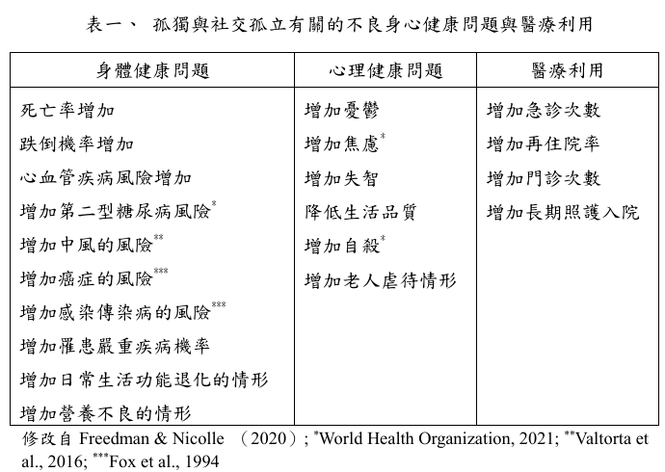
關於老年孤獨的資料佐證
孤獨與社交孤立分別增加死亡風險的26%與29%
(出自國立空中大學生活科學系 劉嘉年 生活科學學報，23，1～25，2021 老年孤獨、社交孤立與健康 )
孤獨是焦慮與憂鬱的風險因子（Perlman & Peplau, 1981; Heikkinen & Kauppinen, 2004），與認知功能退化與損傷（Luchetti et al., 2020b）以及阿滋海默氏症有關。
台灣銀髮孤獨感暨各縣市銀髮孤獨指數大調查(2020)：
近八成銀光族渴望陪伴，超過五成中高齡者自認孤單。

Slide 7
我們無聊的時候會做什麼？
出遊
打電動
畫畫
玩音樂
玩社團
看劇、看電影

Slide 8
社交結合活動
和朋友一同出遊
和朋友一起打電動
完成畫作後找人分享、交流
和朋友一起演奏
參加社團與人一同參與活動
和朋友一起看劇、看電影，交流心得

Slide 9
長者為何更容易感到無聊？
行動未必方便
現實中未必能輕易找到志同道合的朋友
子女未必有空、親友離去
經濟考量
身體健康疑慮
時間既充裕又有限

Slide 10

新興多功能電子產品

Slide 11
這是一個資訊爆炸的時代、一個娛樂爆炸的時代。
科技縮短了人們之間的距離，也造就了一個新的世界、新的文化。
現代人已完全離不開網路，無論是生活上便利還是娛樂。
娛樂指的不單單只是消遣，而是廣泛地包含各種快樂， 當然也包括精神上的富足。

Slide 12
電子產品(網路活動)可以突破社交阻礙並達成目標！
透過網路看別人的出遊vlog
和朋友一起打電動
完成畫作後Po在FB社團上與人分享、交流
將音樂影片Po網上與人交流或線上卡啦OK軟體
加入網上社團參與網上活動
看完劇、電影後，在網上與人交流心得

Slide 13
電子遊戲與桌遊(或團康)的比較
電子遊戲的優缺點
桌遊(團康)的優缺點
優點
無需有人陪伴(現實)
攜帶、使用方便
同樣具備防失智的功能
缺點
老人對3C產品操作不熟悉導致勸退
視力退化的疑慮
優點
陪伴感
實際的與人互動感
較容易入手
價格較低
缺點
時間不易喬攏
陪玩者難以尋找
社交恐懼

Slide 14
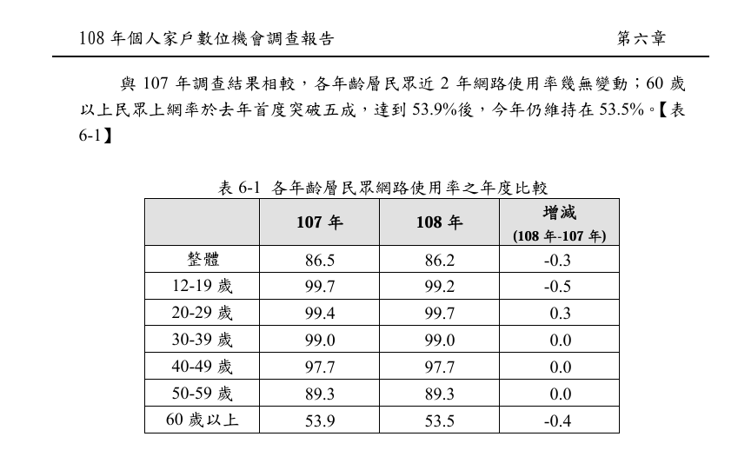
長者對於電子設備的使用情形？

Slide 15
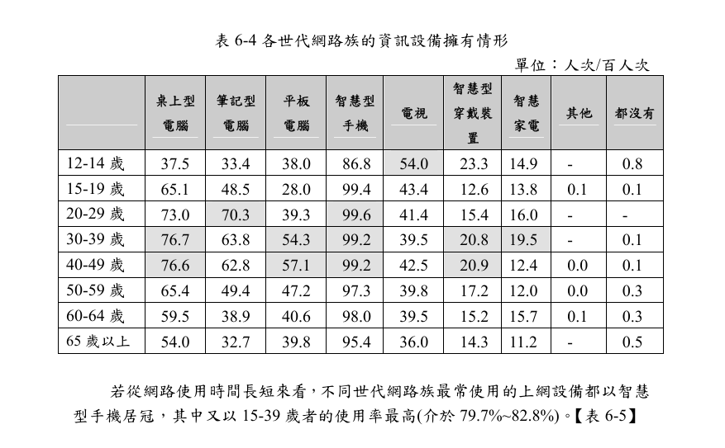
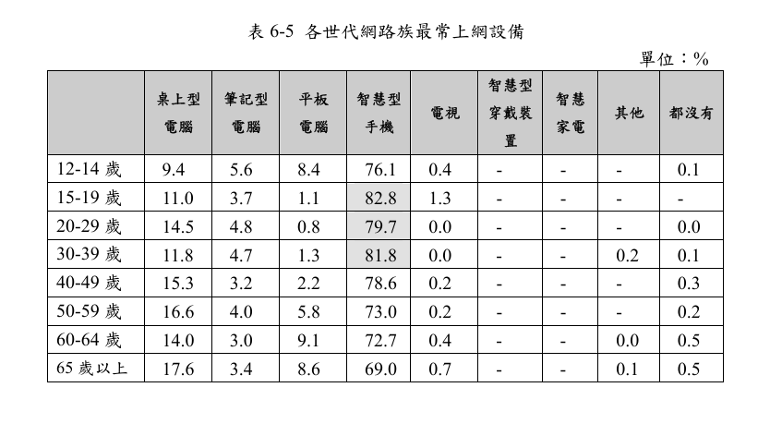

Slide 16
同樣根據108年個人家戶數位機會調查報告，我國約有一成四民眾不懂上網，由年齡來看，非網路族多集中在65歲以上年長族群，占比67.6 %，14.3%年 齡介於60-64 歲，13.3%年齡介於 50-59 歲，40 歲以下非網路族只占不懂上網者 的4.8%。
其他基本資料方面，非網路族族群以個人平均月收入低於基本工資(53.4%) 和沒有收入(23.4%)、家管(37.7%)及退休(36.7%)的比例較高。職業以非經濟活動 人口居多(78.6%)。
非網路使用者中有24.1%表示家中有人可以代為處理需要透過網路才能取得的資訊或服務，即擁有家戶資訊代理人，另一方面，有71.3%表示家人無人可協助，4.6%未回答。

Slide 17
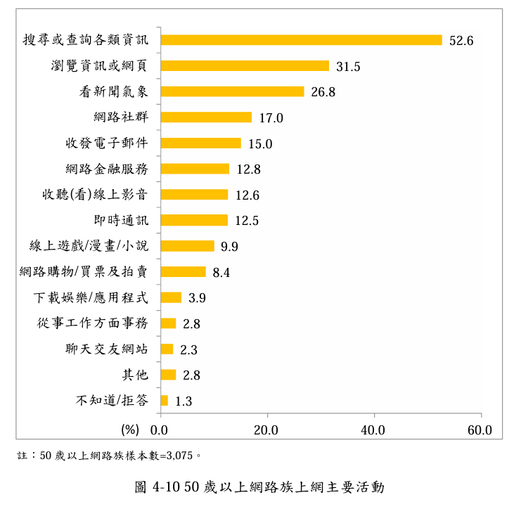
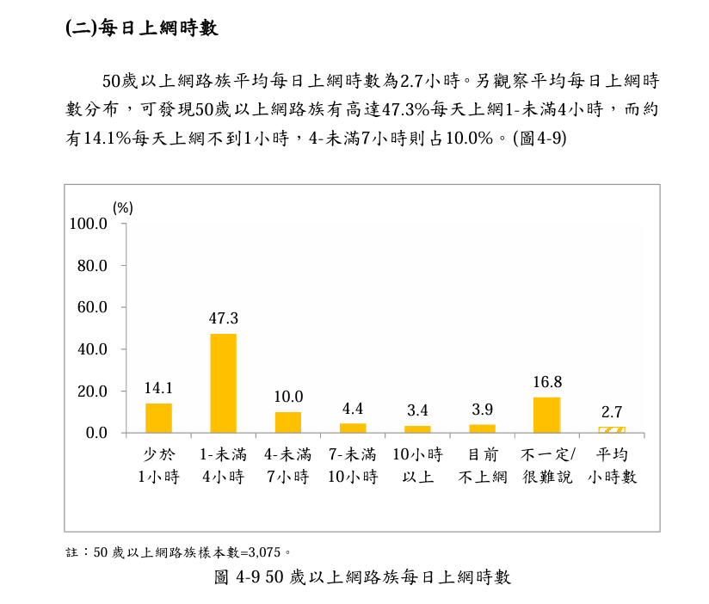
長者如何使用網際網路？

Slide 18
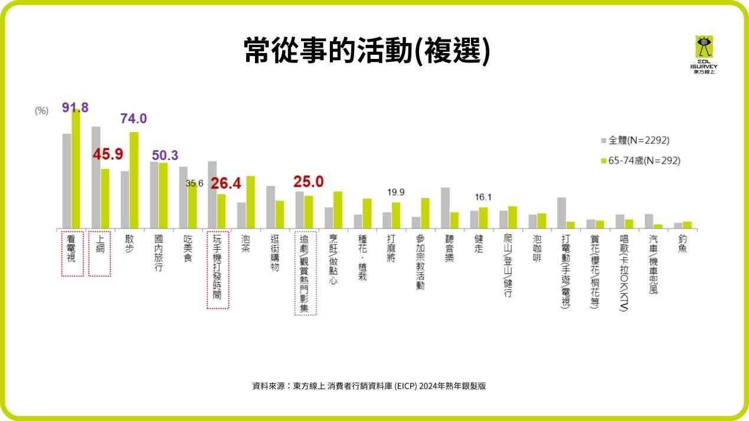

Slide 19
小結
其實長者的網路使用率並不低，且有逐漸上升的趨勢。
長者主要從事的網路活動大多與獲取資訊有關
主要以生活便利上需要與消遣娛樂為主。
然而我們認為，這樣的使用方式是會越用越無聊的。

Slide 20
為何越滑越無聊？
🧪 多巴胺遞減
🧱 高度碎片化的資訊/娛樂
🌀被動接收、缺乏自主選擇
⏳排擠了創造性、學習性的活動
😊缺乏社交與實際參與生活

Slide 21
然而，這並非是電子設備的問題，而是使用方式的問題。
🎨 創造型活動：轉為「主動創作者」而非「被動觀看者」
🧠 學習型活動：用設備探索新知與能力
🤝 社群型活動：有目標的線上社交
🎮 互動型遊戲：認知及創造導向的遊戲
「心流」

Slide 23
解決方案

Slide 24
抽象方案
政府應解決資訊落差問題，並提供公用網路資源(如公立圖書館所設置的電腦資源)。
子女及社工可以協助長者使用電子設備。

Slide 25
具體方案
數位活動規劃表

Slide 26
星期 | 主題 | 活動內容 | 使用軟體 | 活動類型
一 | 🎨 創造日 | 投入一件創造性的事物(如畫畫、寫作、拍影片…) | 拍攝軟體、備忘錄、逐字稿軟體… | 主動創作
二 | 🧠 學習日 | 選擇一個有興趣的主題(如歷史、哲學、天文…)投入學習並思考。 | YouTube等線上學習資源 | 主動學習 心流
三 | 🌐 探索日 | 找一個世界上你沒去過的地方，透過網路進行旅行。 | Google Earth、YouTube… | 擴展視野
四 | 🎮 遊戲日 | 遊玩一款具創造性或能使人進入心流的遊戲。 | Steam、Switch、PS5等遊戲平台 | 認知互動 心流
五 | 🎨 創造日 | 基於前三天活動的靈感，再投入一件創造性的事物(如畫畫、寫作、拍影片…) | 拍攝軟體、備忘錄、逐字稿軟體… | 主動創作
六 | ✍️ 回顧日 | 對前五天的行程作一個總結並寫下心得。 | 備忘錄、逐字稿軟體… | 敘事反思
日 | 🤝 分享日 | 與朋友/家人線上聊天，分享近況，或者在社交平台上分享。 | Line、FB、IG… | 社交活動

Slide 27
參考資料

Slide 28
謝謝大家

